Slide 1


Análisis y Desarrollo de Software

Slide 2

Integrantes
Cristian Camilo Melo Cano
Juan Esteban Londoño Carvajal
Kevin Leonardo Pacheco Rueda
David Leonardo Meneses Parra
Brayan David Castañeda Leiva

Slide 3

Formulación del Proyecto
CRONOGUARD
ChronoGuard es un sistema de control de asistencia personalizada para el registro y seguimiento de las horas trabajadas por los empleados en la empresa a través de un sistema automático de verificación personal donde se pueden también informar novedades de inasistencia o solicitudes de vacaciones
Este software contará con diferentes funciones como lo son el Registro de entrada y salida de la empresa, Justificaciones de inasistencia, publicación de Horarios o modificaciones en los turnos, Registro de todos los empleados, Disponibilidad de los desprendibles de nómina y solicitud de Vacaciones.
ChronoGuard también permitirá la modificación de la información de su base de datos a los Administradores para actualizar la información de algún trabajador, vincular más personal, desvincular personal, gestionar los incentivos o descuentos a los empleados. Y a los empleados se les permitirá subir archivos para la entrega de incapacidades o justificaciones de inasistencia a su horario laboral

Slide 4

Objetivo General
El objetivo principal de ChronoGuard es proporcionar a la Empresa Lavandería Milenio de Bogotá una solución eficiente y personalizada para la gestión de la asistencia de su personal, mejorando la precisión, la eficiencia y la transparencia en los procesos de seguimiento de
horas trabajadas.

Slide 5

Objetivo Específicos
⮚ Automatizar el registro de asistencia implementando un sistema de registro automatizado de entrada y salida utilizando tecnologías como biometría, tarjetas de proximidad o aplicaciones móviles.
⮚ Desarrollar herramientas para el seguimiento preciso de las horas trabajadas, incluyendo horas extras, tiempos de descanso y períodos de ausencia.
⮚ Integrar funciones que permitan a los empleados solicitar vacaciones, permisos y ausencias de manera fácil y eficiente, con aprobación de los supervisores.
⮚ Proporcionar herramientas para la generación de informes detallados sobre la asistencia del personal, incluyendo datos como puntualidad, ausencias y horas
trabajadas.
⮚ Asegurar que el sistema cumpla con las regulaciones laborales locales y nacionales, incluyendo el cálculo preciso de horas extras y días festivos.
⮚ Implementar un sistema de notificaciones automatizadas en ChronoGuard para alertar a supervisores sobre cuestiones de asistencia, como llegadas tardías, ausencias no programadas y solicitudes de permisos pendientes, mejorando así la puntualidad, la comunicación interna y la gestión de tiempo laboral.

Slide 6

Planteamiento del Problema
La Empresa Lavandería Milenio de Bogotá, se encuentra enfrentando desafíos importantes en la gestión de la asistencia de su personal. Con un equipo humano en constante crecimiento, la empresa se ha visto obligada a depender en gran medida de métodos manuales para el registro de entrada y salida de sus empleados. Esta dependencia de procesos manuales ha resultado en una serie de problemas que impactan directamente en la eficiencia operativa y la gestión del recurso humano. En primer lugar, la falta de un sistema automatizado de control de asistencia ha generado una notable falta de precisión en el seguimiento de las horas trabajadas por parte de los empleados. Esto ha llevado a inconsistencias en los registros, dificultando tanto para la empresa como para los empleados tener una visión clara y confiable del tiempo laborado. Esta falta de precisión deriva en problemas como la sub o sobreestimación de las horas trabajadas, lo que a su vez puede afectar la elaboración de la nómina y generar descontento entre los empleados. Además, la gestión de vacaciones, permisos y ausencias se ha convertido en un proceso desorganizado y poco eficiente. Con un sistema manual, la solicitud y aprobación de vacaciones y permisos puede ser un proceso lento y propenso a errores. Esto no solo dificulta la planificación de recursos humanos, sino que también puede llevar a conflictos de programación horarios y a la insatisfacción de los empleados debido a la falta de claridad en los procesos. La falta de un sistema integrado y automatizado para la gestión de la asistencia también impacta en la capacidad de la empresa para generar informes de nómina precisos y completos. La carencia de datos fiables dificulta la identificación de patrones de asistencia, seguimiento del cumplimiento de políticas laborales y elaboración de presupuestos precisos.

Slide 7

Pregunta Problema
¿Cómo se puede mejorar la precisión y eficiencia en el control de asistencia y gestión de recursos humanos en la Empresa Lavandería Milenio de Bogotá, frente a los problemas derivados del uso de métodos manuales?

Slide 8

Alcance
⮚ Registro entrada y salida: A través de una aplicación, huellas dactilares, tarjetas de proximidad permitir a los empleados registrar su entrada y salida de manera fácil y precisa.
⮚ Registro de tiempo trabajado: Llevar acabo un registro detallado del tiempo trabajado, incluyendo horas extras, ausencias y tardanzas.
⮚ Gestión de horarios: Facilitar la creación y gestión de horarios para los empleados, incluyendo la asignación de turnos, días libres, vacaciones y días festivos.
⮚ Integración con nomina: Integrar el software de control de asistencia con el sistema de nómina para agilizar y facilitar el salario basados en el tiempo trabajado.
⮚ Informes y Estadísticas: Generar informes y estadísticas sobre la asistencia y puntualidad de los empleados, lo que puede ayudar a identificar tendencias y tomar decisiones informadas sobre la gestión del personal.
Ver documento

Slide 9
Justificación
La Empresa Lavandería Milenio de Bogotá enfrenta desafíos específicos en la gestión de la
asistencia de su personal debido a la falta de un sistema adecuado y eficiente. La
dependencia de métodos manuales conlleva a errores y falta de precisión en el seguimiento
de las horas trabajadas, lo que puede afectar la productividad y la gestión de recursos
humanos. ChronoGuard se justifica como una solución personalizada que aborda estas
necesidades específicas de la empresa, mejorando la eficiencia operativa y garantizando el
cumplimiento normativo.
ChronoGuard es un sistema diseñado para facilitar la gestión de la asistencia del personal
en la Empresa Lavandería Milenio de Bogotá. Su propósito principal es automatizar y
simplificar los procesos relacionados con el control de asistencia, permitiendo una gestión
más eficiente y precisa de los recursos humanos y garantizando el cumplimiento de las
normativas laborales vigentes.
Ver documento

Slide 10
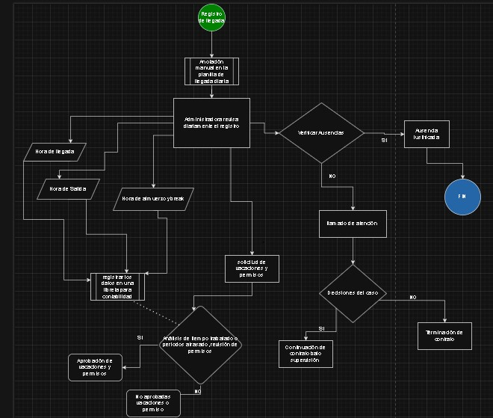
Mapas de Procesos
La institución sin implementar el software
ver formato

Slide 11
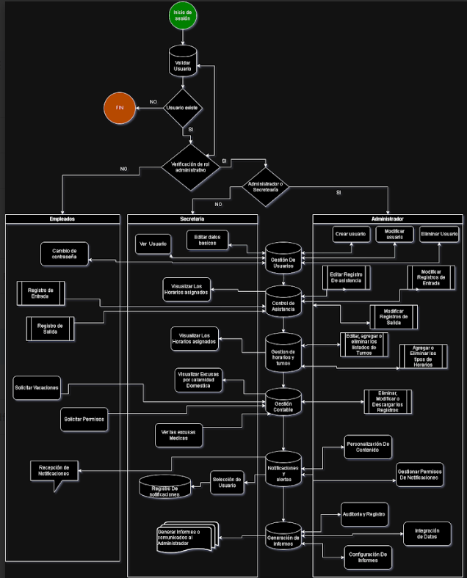
Mapas de Procesos
La institución al implementar el software
ver formato

Slide 12
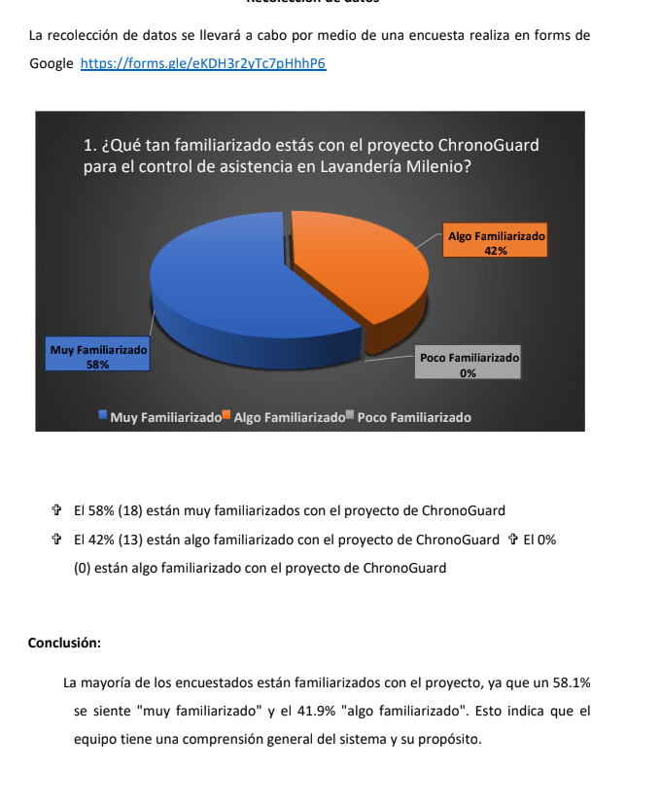
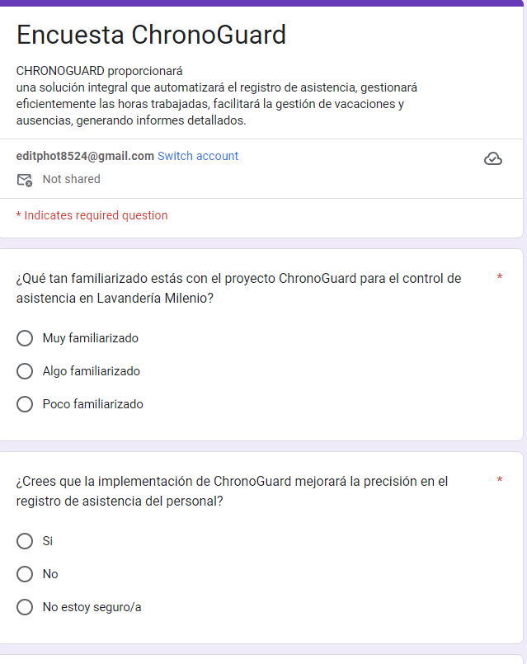
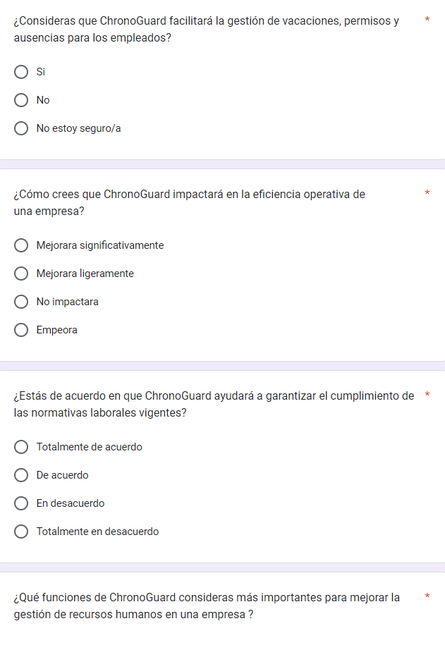
Técnica de Recolección de Datos
La estrategia implementada para la recolección de datos, fue crear una encuesta la cual tiene 10 preguntas, contestada por 31 personas; Esta encuesta fue de gran ayuda para saber la eficacia con la que nuestro software de recursos humanos impactara mediane la implementación de ChronoGuard.
Tabulación

Slide 13
Requerimientos
Requerimientos funcionales
Requerimientos no funcionales
Identificación del requerimiento: | RF01.
Nombre del requerimiento: | Iniciar sesión
Características: | Formulario de inicio de sesión, autenticación segura, recuperación de contraseña, gestión de sesiones y notificaciones de seguridad
Descripción del requerimiento: | Permitirá a los usuarios iniciar sesión de manera segura, y recuperación de contraseñas. El sistema gestionará las sesiones de usuario, mantendrá un historial de accesos y enviará notificaciones de seguridad, asegurando un rendimiento óptimo y alta disponibilidad.
Requerimientos NO funcionales: | RNF01 RNF02 RNF03
Identificación del requerimieno: | RNF01
Nombre del Requerimiento: | Seguridad de datos
Características: | Cumplimiento de estándares de seguridad, cifrado, autenticación, control de acceso.
Descripción del requerimiento: | El sistema debe cumplir con estándares de seguridad de datos para garantizar la confidencialidad, integridad y disponibilidad de la información de asistencia del personal. Debe incluir medidas de cifrado, autenticación de usuarios, control de acceso y auditorías de seguridad.
Prioridad del requerimiento: Alta
ver documento

Slide 14
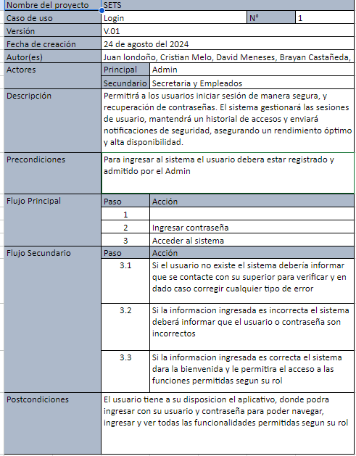
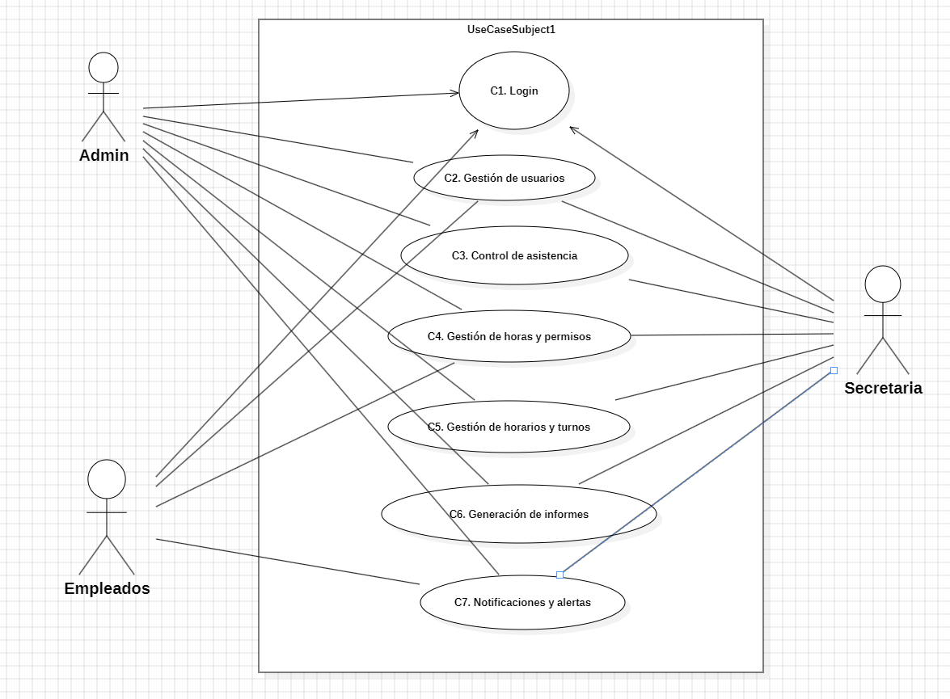
Casos de uso
Casos de uso
ver documento

Slide 15
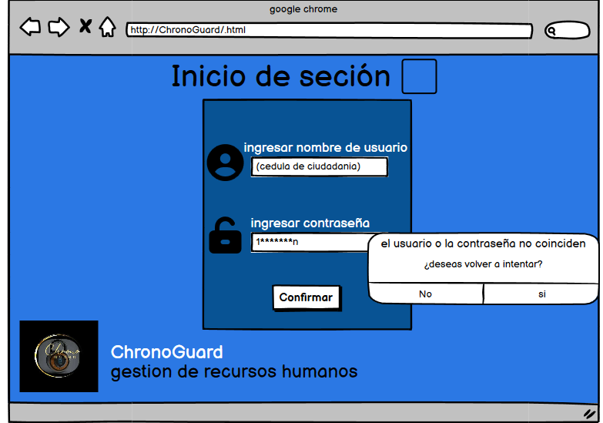
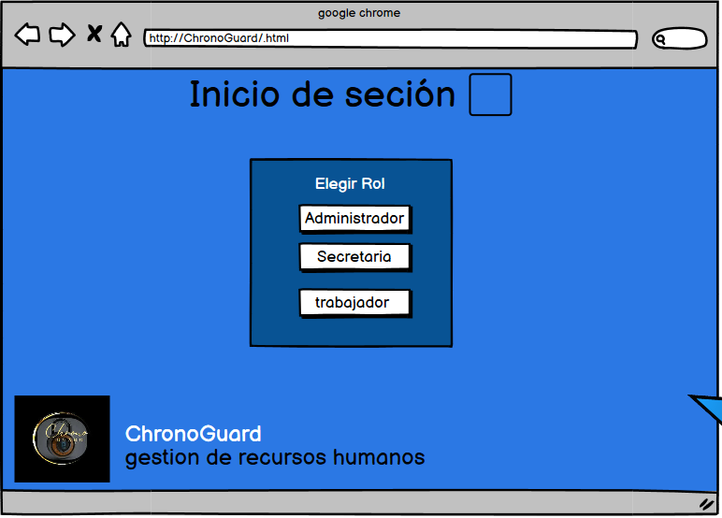
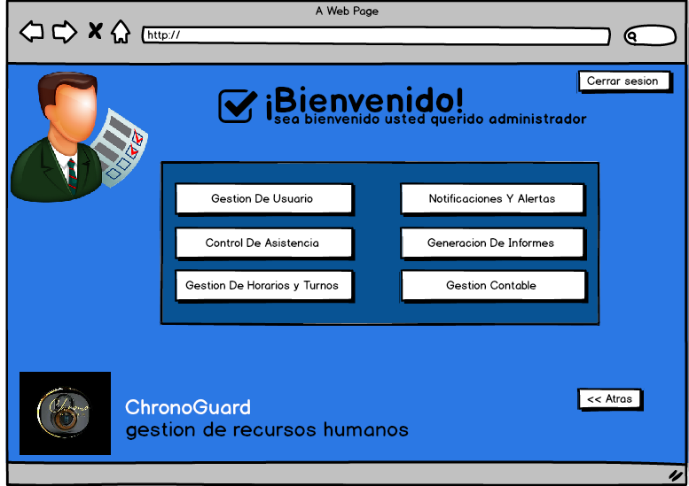
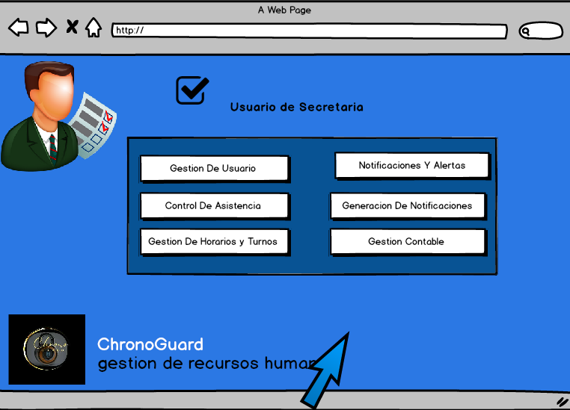
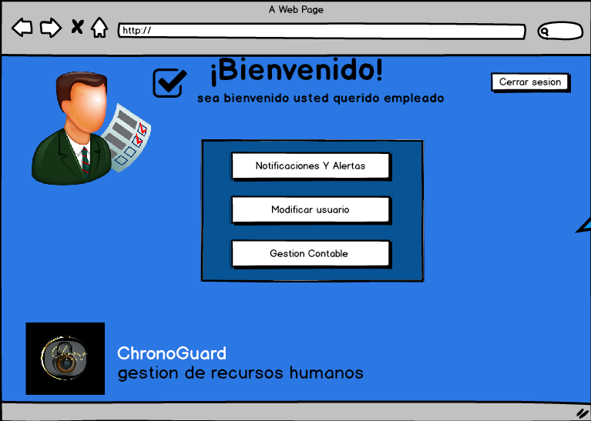
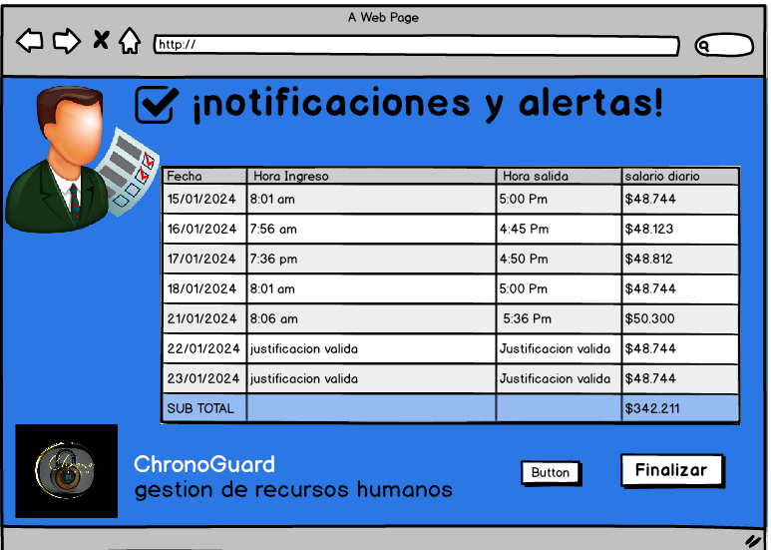
Mockup

Slide 16
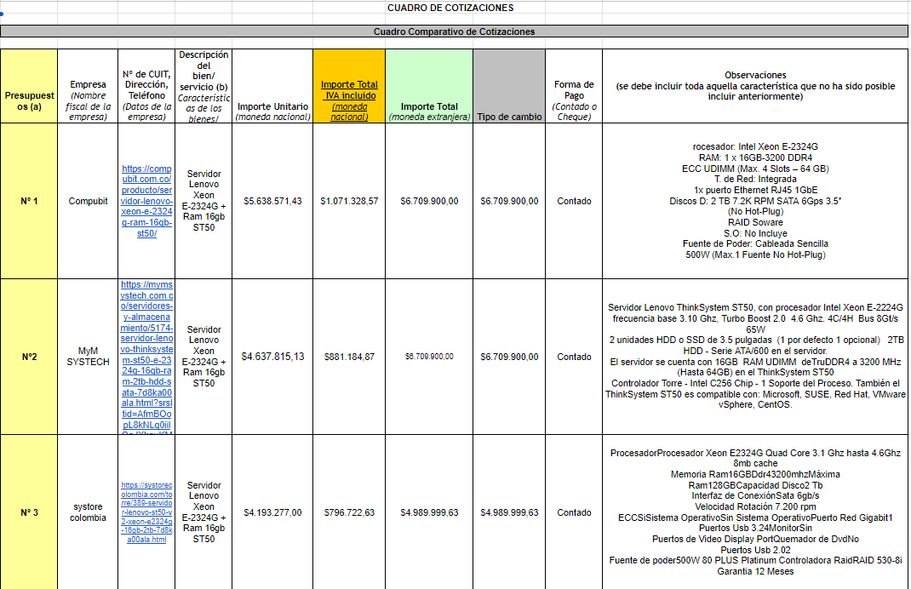
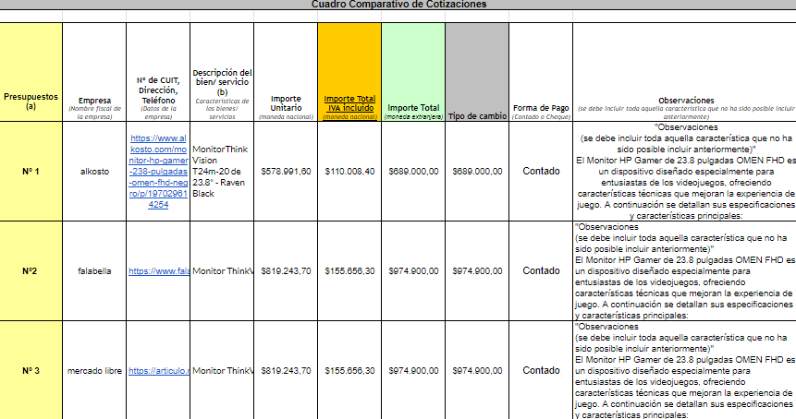
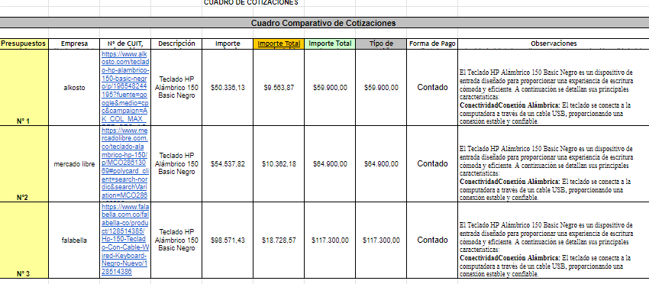
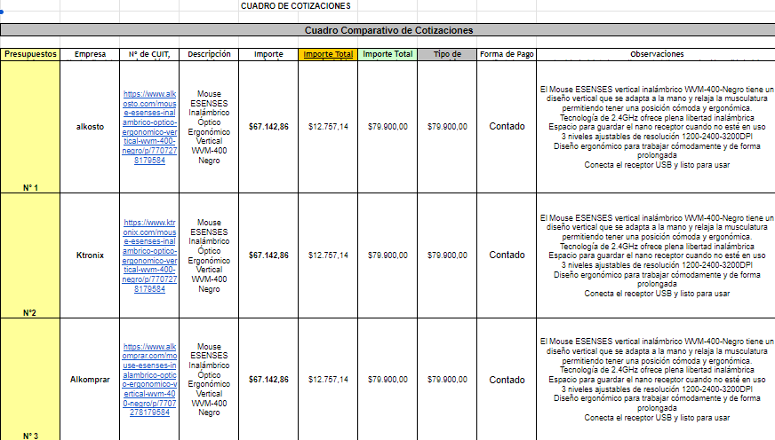
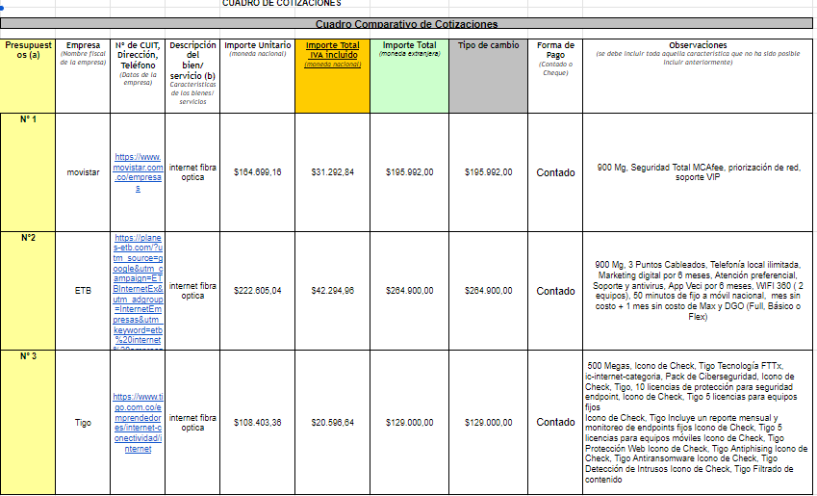
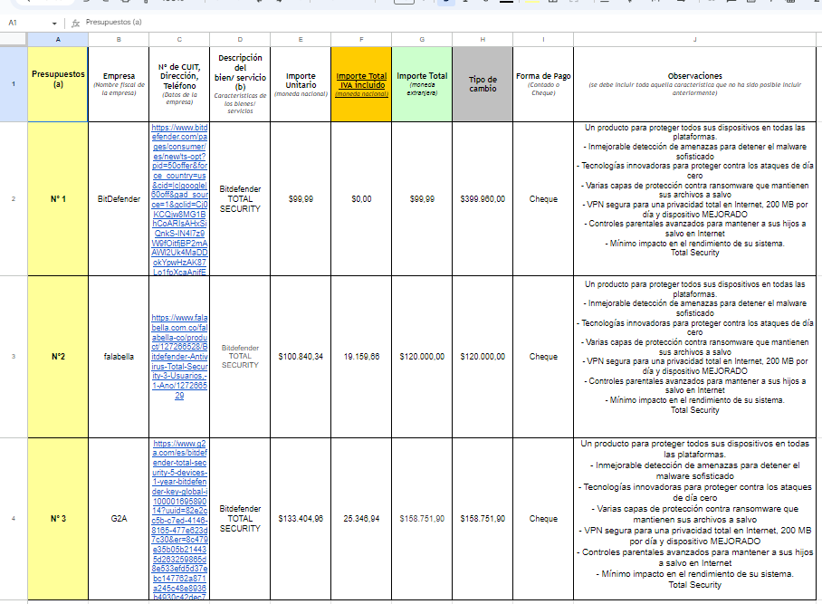
Cotizaciones

Slide 17
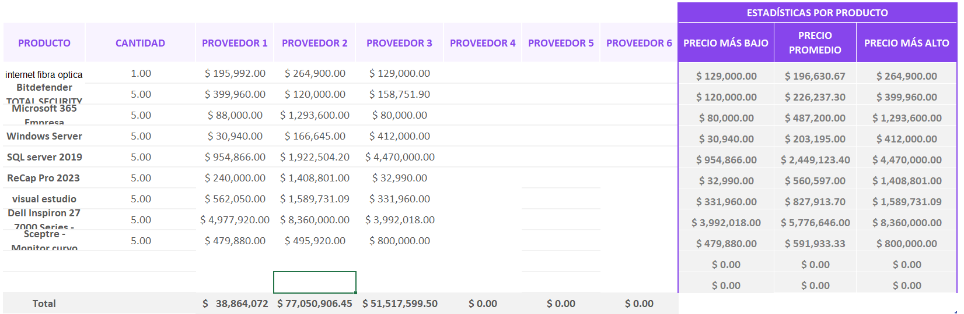
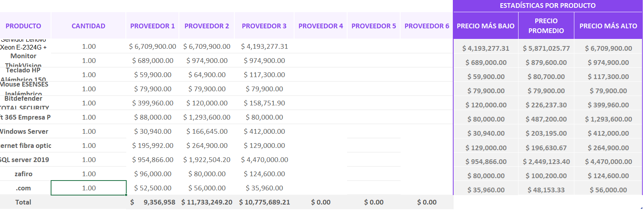
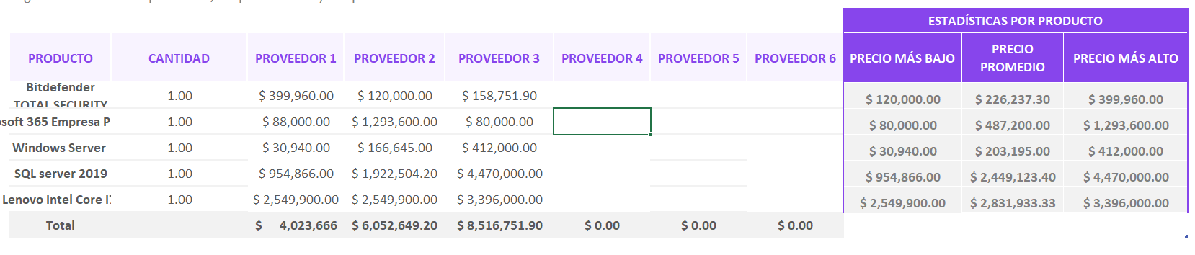
Comparación de precios

Slide 18


